Slide 1
Проект «Я и моя семья»
Автор презентации проекта: воспитатель ГБДОУ детский сад № 119 «Незнайка»
Демирова Д.Р.

Slide 2
Информационная карта проекта:
Продолжительность проекта: 2 месяца.
Участники проекта: дети и взрослые.
Возраст детей: 3-4 года.
Цель проекта: накопление знаний и опыта. Развитие представлений детей о семье.
Задачи проекта:
-для детей: дать знания и навыки, создать условия для их накопления и закрепления;
-для педагогов: воспитывать у детей любовь и уважение к близким;
-для родителей: привлекать родителей принять непосредственное участие в совместной практической деятельности с детьми.

Slide 3
Актуальность темы:
В младшем дошкольном возрасте у детей начинают формироваться элементарные представления о явлениях общественной жизни и нормах человеческого общения. Детям этого возраста свойственна большая эмоциональная отзывчивость, что позволяет воспитывать в них любовь, добрые чувства и отношения к окружающим людям и, прежде всего, к близким, к своей семье. А ведь это основа из основ нравственно – патриотического воспитания, его первая и самая важная ступень. Ребёнок должен осознать себя членом семьи. Именно семья является хранителем традиций, обеспечивает преемственность поколений, сохраняет и развивает лучшие качества людей. Ознакомление детей с понятием «семья невозможна без поддержки самой семьи».

Slide 4
Принципы реализации проекта:
Последовательность
Доступность материалов
Увлекательность
Творческое самовыражение (речевое, эмоциональное и т.д.)
Учет индивидуальных особенностей ребенка
Тесное взаимодействие с родителями воспитанников.

Slide 5
Совместная деятельность педагогов с детьми
Беседа: «Что такое семья?» - инициировать детей на высказывание своего понимания по данному вопросу; воспитывать уважение к социальному статусу семьи.
Составление рассказов на предложенную тему – индивидуально: «Мои бабушка и дедушка»; «Профессии моих родителей», «Наши семейные правила»: учить выражать свои представления о родных в речи, передавать позитивное отношение к близким людям, воспитывать уважительное отношение к старшим членам семьи.
«Цветочный горшочек» – формирование у детей сознание того, что они, как и мамы могут создавать семейный уют своими руками на радость всем своим родным.

Slide 6
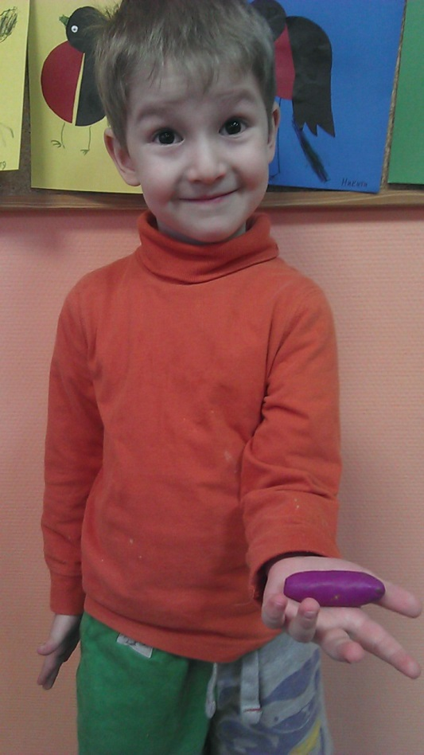
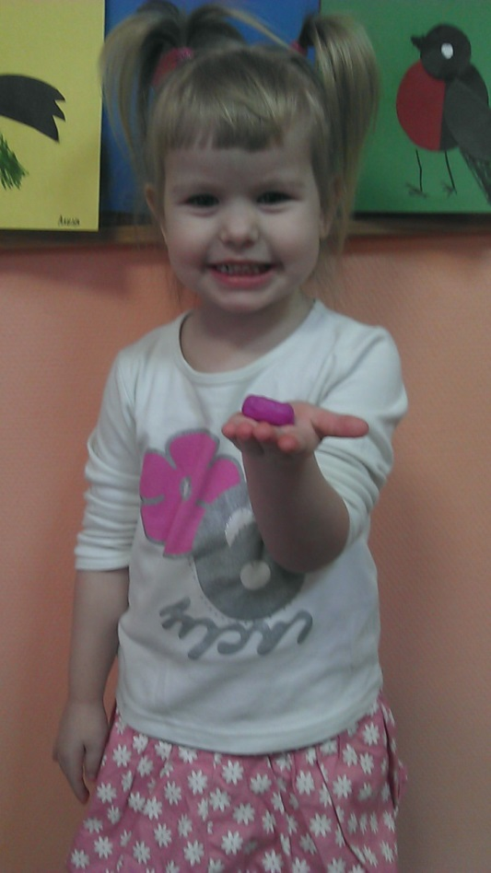
«Я пеку, пеку, пеку всем родным по пирожку» (лепка) – развитие творческой фантазии детей, побуждаем детей сделать приятное для своих родных.

Slide 7
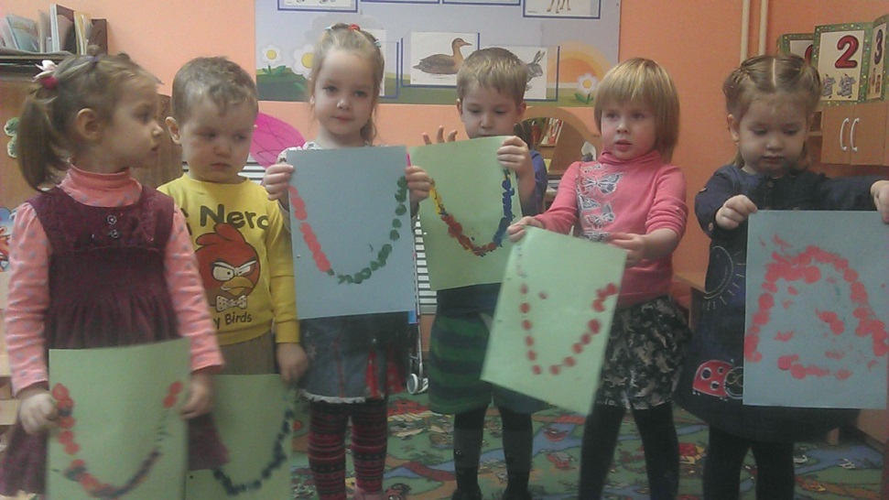
Бусы для мамы (рисование)

Slide 8
Игровая деятельность
Дидактические игры: «Назови имена родных», «Ласковое слово (имя)», «Что умеет делать мама, папа, бабушка, дедушка, брат и т.д.», «Поищем и найдем волшебные слова», «Найди пару», «Хорошие помощники» и другие.
Сюжетно-ролевые игры: «Приглашаем гостей», «Семья», «Заболела бабушка», «Готовим обед», «Поездка на дачу» и другие.

Slide 9
Совместная деятельность с родителями
«Рассказ о семье»: текстовый рассказ с фотосопровождением о семье, о важных семейных традициях.
«Листая семейный фотоальбом»: фото-рассказ с комментариями.
«Знакомимся с профессиями родителей».
«Круглый стол»: (родительское собрание в форме дружеской встречи), предложить вниманию родителей итоги проекта с их участием, предоставить родителям возможность высказать свое мнение по реализации проекта.

Slide 10
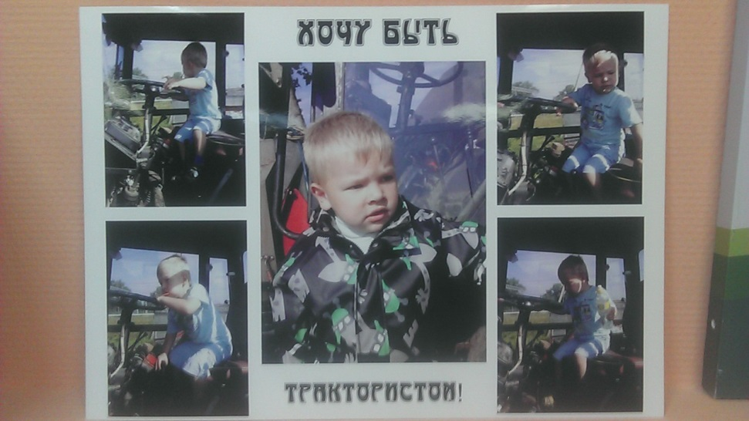
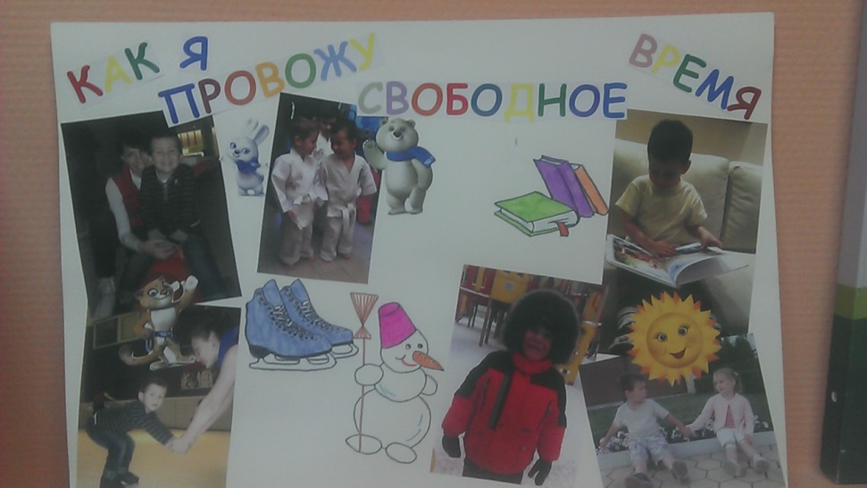
Коллаж «Семья»: заполнение схемы, творческий подход к делу.

Slide 11
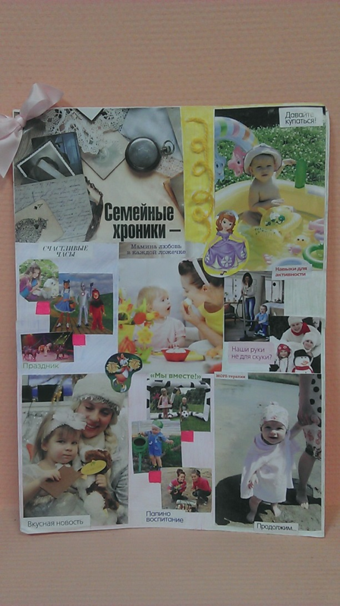
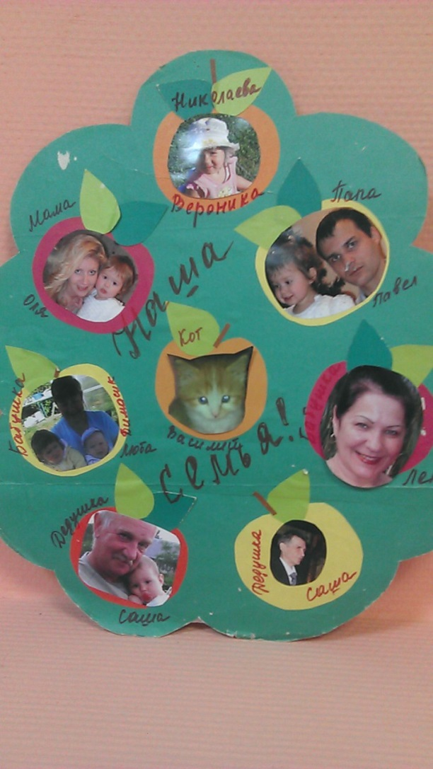

Slide 12
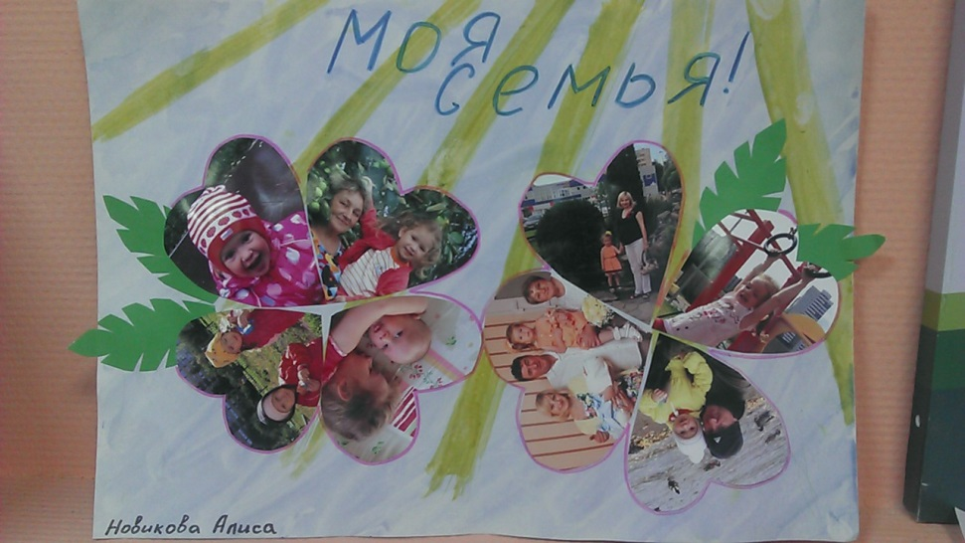
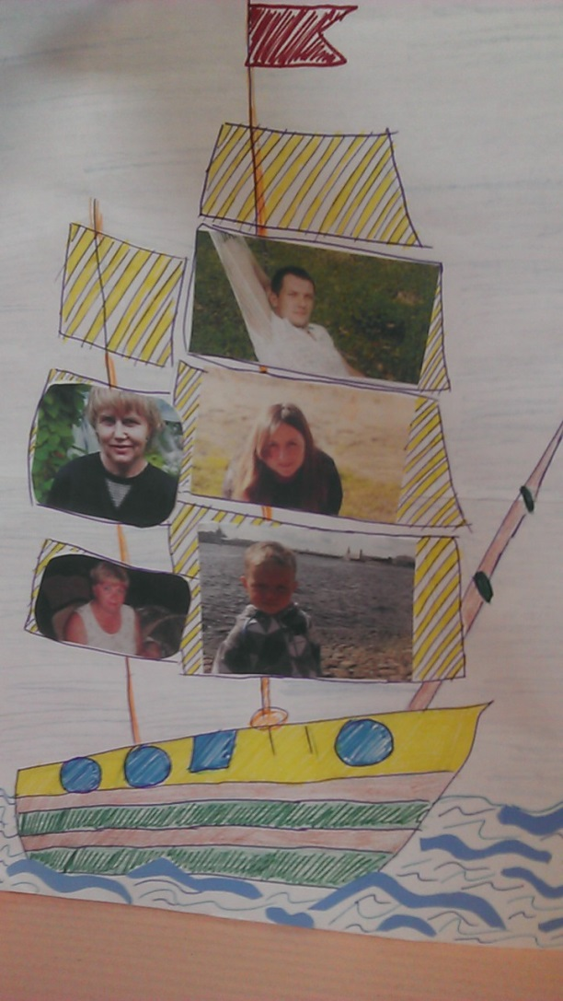

Slide 13
Диагностика
По результатам первичного опроса детей (было обследовано 20 человек) выяснилось:
Полное имя бабушек и дедушек знают 5 % детей;
Полное имя и отчество родителей назвали 15 % детей;
Дни рождения родственников вспомнили 0 % детей;
«Наши семейные традиции», к сожалению, смогли озвучить только 5% детей (в силу почти полного отсутствия такового понятия в семьях).
На вопрос: «Что такое семья?» дети не смогли внятно и правильно ответить.
Нас очень насторожил и озадачил такой результат. Весь комплекс выявленных проблем потребовал незамедлительного решения, в первую очередь на благо детей.

Slide 14
Предполагаемый результат
У детей сформируются первичные представления о семье, родители заинтересуются и узнают историю своей семьи, своих прародителей, об их участии в истории своей страны, своего родного города: родители и дети совместно в творческой деятельности научатся составлять свое родовое дерево. Дети будут понимать и различать семейные традиции; будут установлены более доверительные отношения между семьями воспитанников и коллективом дошкольного образовательного учреждения.

Slide 15
Список используемой литературы:
1. Данилина Т.А., Взаимодействие ДОУ с социумом. – М.: АРКТИ, 2004
2. Козлова А.В., Дешулина Р.П. «Работа с семьей»: - М.: Т.У. Сфера, 2004
Проектный метод в деятельности ДОУ. Москва, 2006
3. Кравцова Е.Е. Разбуди в ребёнке волшебника.- М.: Просвещение, 1998
4. Рылеева Е. Практическая энциклопедия семейного воспитания. – М.: АКАЛИС, 1998
5. Тимофеева М.В., Система сопровождения родителей, Волгоград, 2009
6. Осипова Л.Е., Работа ДОУ с семьёй, 2008
7. Пазухина И. А., Давай познакомимся, Санкт-Петербург «Детство Пресс», 2004

Slide 16
Благодарим за внимание!

